Slide 1
概率统计各章节总结

Slide 2


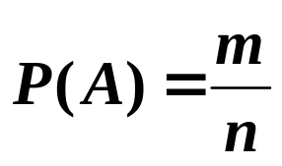
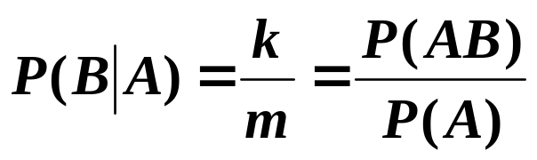
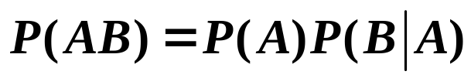




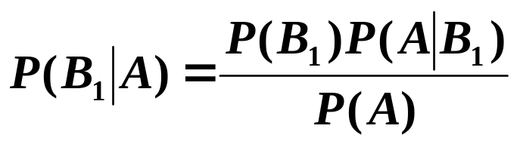


第一章
概率的计算
1）统计定义：
2）概率的性质：1~5
3）等可能概型：
4）条件概率：
独立
5）乘法定理：
6）全概率公式：
7）贝叶斯公式：
互斥

Slide 3
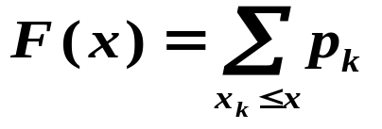
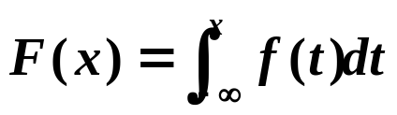

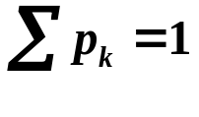
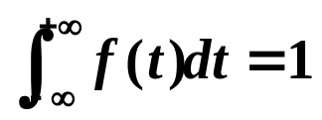














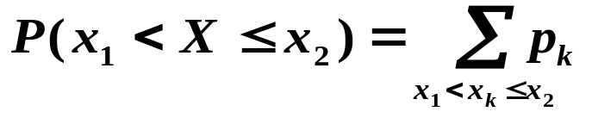
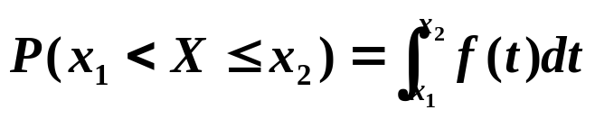

第二章
随机变量概率分布
离散型随机变量
连续型随机变量
分布函数
概率的累加,不直观
右连续
连续
分布律：
概率密度：
概率分布
概率1分布情况,直观
概率计算
非连续型随机变量

Slide 4


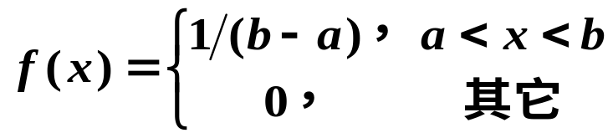


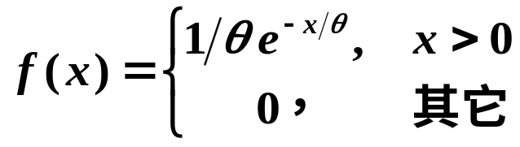
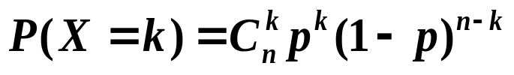


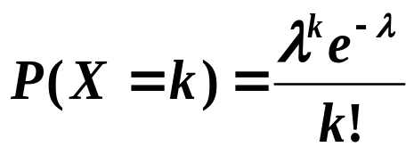
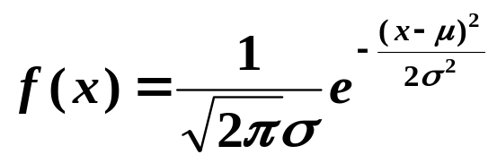




第二章
随机变量重要分布
离散型随机变量
连续型随机变量
1）
(0-1)分布
1）
重要分布
2）
2）
3）
3）
函数的分布
X的分布律
Y的分布律

Slide 5





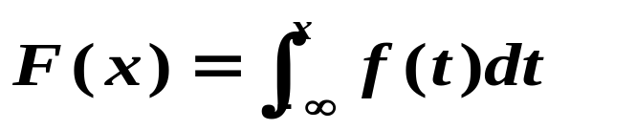
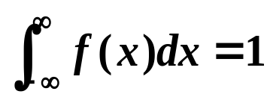

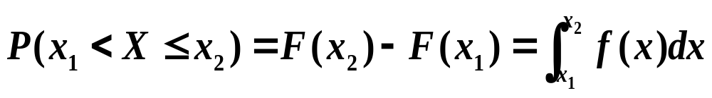

第二章
1. 随机变量的分布函数
作用：
性质1
F(x)是一个不减函数
性质2
性质3
是右连续的函数
2. 连续型随机变量的概率密度
性质1、2
性质3
性质4

Slide 6



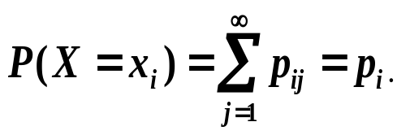
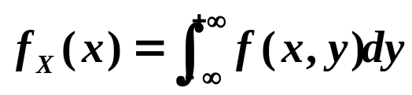
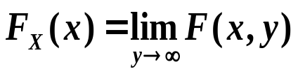
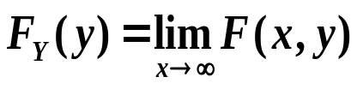
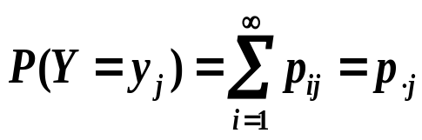
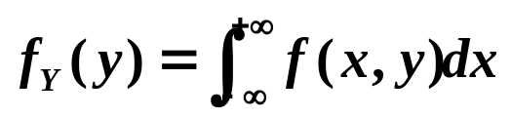





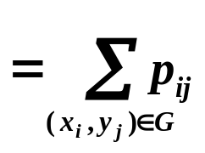

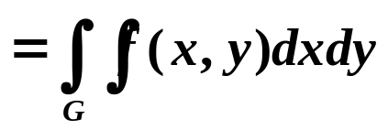
第三章
二维随机变量(X,Y)
(X,Y)离散型
(X,Y)连续型
(X,Y)
联合分布函数
联合分布律
联合概率密度
整体
边缘分布函数
边缘分布律
边缘概率密度
(X,Y)
个体
X与Y独立
概率计算

Slide 7








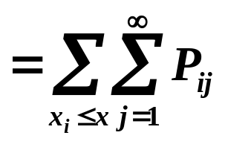
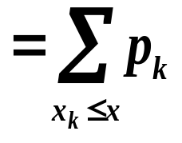
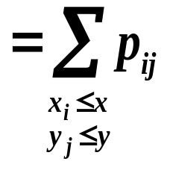

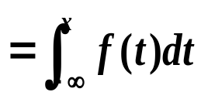

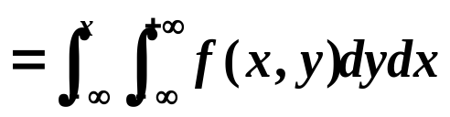
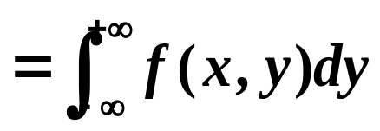

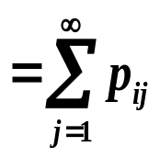



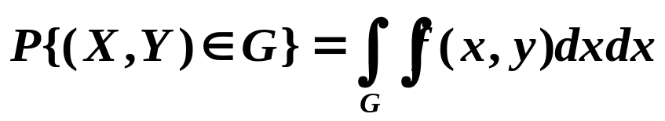
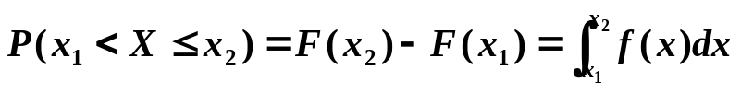
一维 X
二维( X,Y )
边缘 X
关系
分布函数
几何意义
第三章
离散型
连续型
分布律
概率

Slide 8





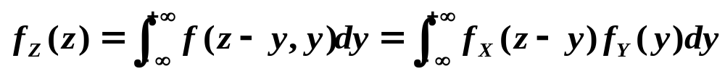






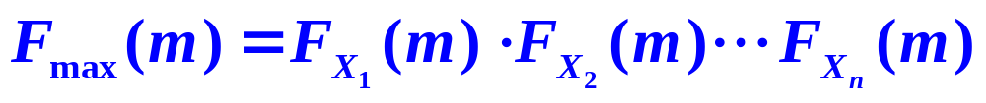



第三章
第四节 两个随机变量的函数的分布
独立

Slide 9
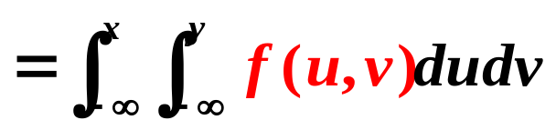


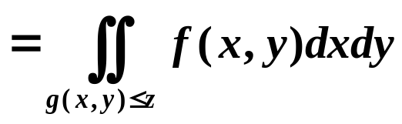
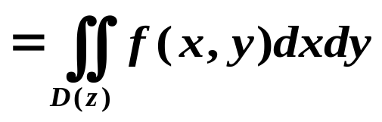
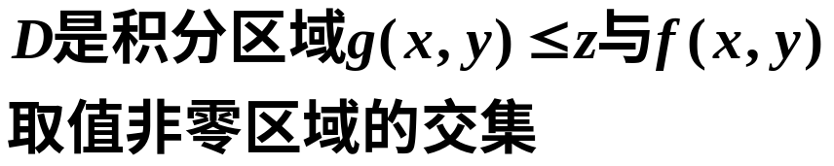
第三章
计算难点
1）
2）
3）
独立
4）
5）

Slide 10

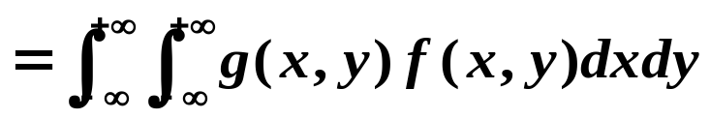

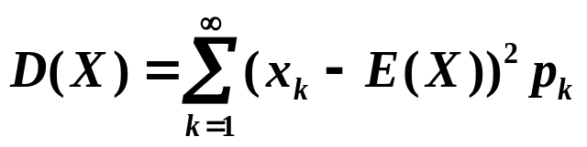
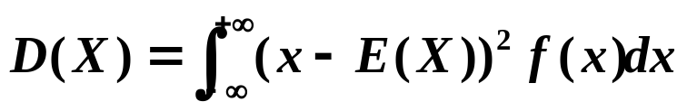

第四章
随机变量的数学期望与方差
离散型随机变量
连续型随机变量
g连续
g连续

Slide 11











第四章
随机变量的数字特征
E(X)性质
X,Y独立
D(X)性质
X,Y独立，
协方差
相关系数
存在常数
使得：

Slide 12
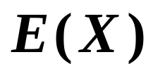
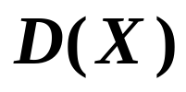










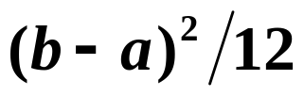



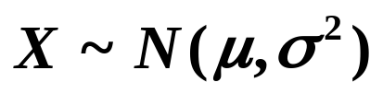


第四章
几种常见分布的数学期望和方差
概率分布
(0-1)分布
离散型
二项分布
泊松分布
均匀分布
连续型
指数分布
正态分布

Slide 13

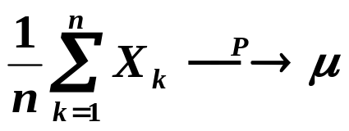


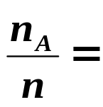





第五章
大数定律及中心极限定理
定理1
定理2
(贝努利)
定理3
(辛钦)
同分布
定理1
(林德)
同分布
定理2
(德莫弗)

Slide 14
































第六章
常用统计量及抽样分布
独立
独立
独立
Th1
Th2
独立

Slide 15


















第六章
常用统计量及抽样分布

Slide 16















第六章
连续型随机变量及其分布
0

Slide 17




第六章
常用统计量及抽样分布

Slide 18















第七章
总体X
点估计
1)矩估计法：
求解：
2)极大似然估计法：
求解：
估计量的优良性
1)无偏性：
2)有效性：
区间估计
1)
2)
3)

Slide 19










第七章
统计量
置信区间
1)
2)
3)
(0-1)分布
p的置信区间

Slide 20































第八章
原假设
备择假设
检验统计量
拒绝域
1)
2)
3)

